Slide 1


2021年中国二手电商投融资数据报告
报告发布：网经社电子商务研究中心
发布日期：2022年1月26日
数据来源：网经社“电数宝”（DATA.100EC.CN）

Slide 2
报告声明
01
04
02
03
1、本报告相关知识产权归发布方所有，任何企业、机构、媒体等单位及个人引用本报告数据、内容，均请注明：“根据网经社电子商务研究中心发布的《2021年中国二手电商投融资数据报告》”，不得篡改、曲解报告内容。
4、数据来源：网经社“电数宝”。
（DATA.100EC.CN）。
2、本报告仅为参考研究资料，不构成投资、决策等任何建议，由此带来的风险请慎重考虑，网经社及其所属主体不承担因使用本报告信息而产生的任何责任。
3、报告涉及金额单位除特殊标注外，均默认为元（人民币）。

Slide 3
05
5、发布渠道：（1）网经社WWW.100EC.CN电商门户网站及《电商周刊》数百万EDM订阅用户）；（2）网经社入驻自媒体平台（覆盖数千万电商相关群体）；（3）3000+实名认证的记者库媒体采用（覆盖数亿级电商用户受众）。
06
报告声明
6、联系我们：B2C@netsun.com。我们专注报道、研究、服务于数字经济，重点关注：数字零售、数字产业、数字生活、数字贸易、数字教育等细分领域，十年如一日专注推动制造业、零售业、服务业、农业、物流业、进出口，推动新制造、新零售、新贸易、新服务、新物流、新农业、新消费等新型经济生态圈的建立。
欢迎各数字经济及相关机构，开展个性化定制，包括不限于：平台年度用户画像与大数据报告、公司案例研究专题研究报告、公司与竞对研究分析投资价值、平台合规性审查报告，以及公司所在细分行业关于平台模式、物流网络、用户体验、财务分析、投融资、行业影响力、用户满意度、用户体验评测、平台界面与功能服务评测等细分维度平台大数据报告或行业报告。

Slide 4
网经社电子商务研究中心报告发布计划
【数字经济类】
【数字零售类】
报告名称 | 年度 | 半年度 | 季度 | 月度
《中国电子商务市场监测数据报告》 | √ | √
《中国电商人才状况调查数据报告》 | √
《中国电商上市公司数据报告》 | √
《中国跨境电商市场监测数据报告》 | √ | √
《中国新三板挂牌电商公司数据报告》 | √ | √
《中国泛电商“独角兽”数据报告》 | √ | √
《中国泛电商“千里马”数据报告》 | √ | √
《中国数字经济发展报告》 | √
《中国产业数字化市场数据报告》 | √ | √
报告名称 | 年度 | 半年度 | 季度 | 月度
《中国零售电商市场监测数据报告》 | √ | √
《中国社交电商市场数据报告》 | √ | √
《中国二手电商市场数据报告》 | √ | √
《中国农村电商市场数据报告》 | √ | √
《中国生鲜电商市场数据报告》 | √ | √
《中国汽车电商市场数据报告》 | √ | √
《中国母婴电商市场数据报告》 | √
《中国直播电商市场数据报告》 | √ | √
【数字生活类】
报告名称 | 年度 | 半年度 | 季度 | 月度
《中国移动出行市场数据报告》 | √ | √
《中国在线教育市场数据报告》 | √ | √
《中国数字健康市场数据报告》 | √ | √

Slide 5

网经社电子商务研究中心报告发布计划
【消费权益类】
【投融资类】
报告名称 | 年度 | 半年度 | 季度
《中国电子商务用户体验与投诉监测报告》 | √ | √ | √
《中国电子商务法律报告》 | √
《中国女性网络消费投诉数据与典型案例报告》 | √
《中国男性网络消费投诉数据与典型案例报告》 | √
《中国跨境电商消费投诉数据与典型案例报告》 | √ | √
《中国金融科技投诉数据与典型案例报告》 | √ | √
《中国二手电商消费投诉数据与典型案例报告》 | √ | √
《中国生鲜电商消费投诉数据与典型案例报告》 | √ | √
《中国社交电商消费投诉数据与典型案例报告》 | √ | √
《中国品牌电商消费投诉数据与典型案例报告》 | √
《中国产业电商消费投诉数据与典型案例报告》 | √
《中国在线旅游消费投诉数据与典型案例报告》 | √ | √
《中国在线外卖消费投诉数据与典型案例报告》 | √ | √
《中国在线教育消费投诉数据与典型案例报告》 | √
《中国电商物流消费投诉数据与典型案例报告》 | √
《中国母婴电商消费投诉数据与典型案例报告》 | √
《中国移动出行消费投诉数据与典型案例报告》 | √
《中国在线票务消费投诉数据与典型案例报告》 | √
扫码关注 不容错过
报告名称 | 年度 | 半年度 | 季度 | 月度
《中国电子商务投融资数据报告》 | √ | √ | √ | √
《中国产业电商投融资数据报告》 | √ | √
《中国零售电商投融资数据报告》 | √ | √
《中国生鲜电商行业融资数据报告》 | √
《中国二手电商行业融资数据报告》 | √
《中国汽车电商行业融资数据报告》 | √
《中国社交电商行业融资数据报告》 | √
《中国移动出行融资数据报告》 | √ | √
《中国数字健康融资数据报告》 | √ | √
《中国在线教育行业融资数据报告》 | √ | √
《中国物流科技行业融资数据报告》 | √ | √
《中国跨境电商行业融资数据报告》 | √ | √

Slide 6
一、历年二手电商融资数据
目录
二、2021年二手电商融资数据
三、2021年二手电商融资榜单
四、2021年城市二手电商融资榜单
网经社定义二手电商为专注于闲置商品交易的电商平台。主要交易形式有二手买卖、二手置换、二手回收等。这里所指的二手电商一般不包括二手车、 二手房此类大件商品。

Slide 7
1.1 2014-2021年二手电商融资事件数据
一
历年数据
1.2 2014-2021年二手电商融资金额数据
1.3 2014-2021年二手电商平均融资额数据

Slide 8
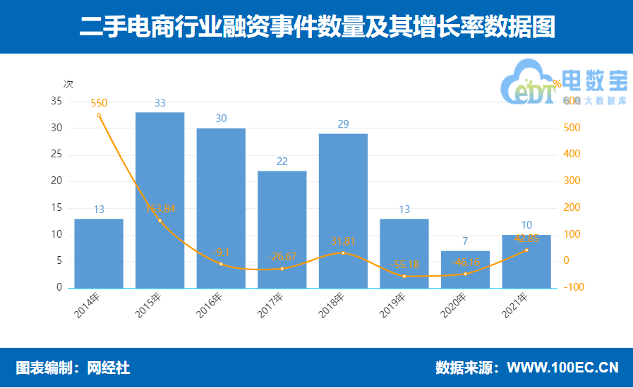
1.1 2014-2021年二手电商融资事件数据
据网经社旗下电商大数据库“电数宝”监测数据显示，2021年中国二手电商共发生10起融资，同比上升42.85%。
2014年融资13起，同比上升550%；2015年融33起，同比下降153.84%；2016年融资30起，同比下降9.1%，2017年融资22起，同比下降26.67%，2018年融资29起，同比上升31.81%；2019年融资13起，同比下降55.18%；
2020年融资7起，同比下降46.16%。2015年-2019年为行业融资高峰，此后融资数量骤降。

Slide 9
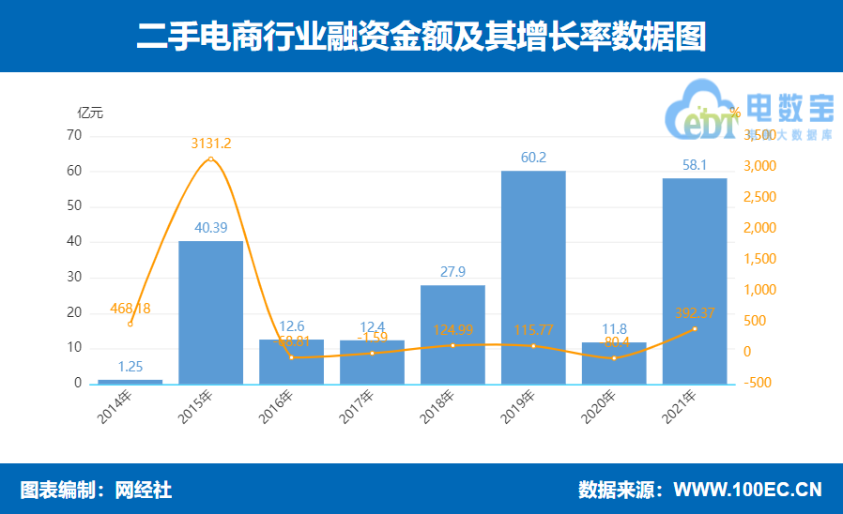
1.2 2014-2021年二手电商融资金额数据
据网经社旗下电商大数据库“电数宝”监测数据显示，2021年中国二手电商融资总额58.1亿元，同比增长392.37%。
2014年融资额约1.25亿元，同比增长468.18%%；2015年融资额约40.39亿元，同比增长3131.2%；2016年融资额约12.6亿元，同比下降68.81%；2017年融资额约12.4亿元，同比下降1.59%；2018年融资额27.9亿元，同比上升124.99%；2019年融资额约60.2亿元，同比上升115.77%；2020年融资额约11.8亿元，同比下降80.4%。
其中，2019年为近七年来最高，2020年呈断崖式下降，2021年大幅回升。

Slide 10
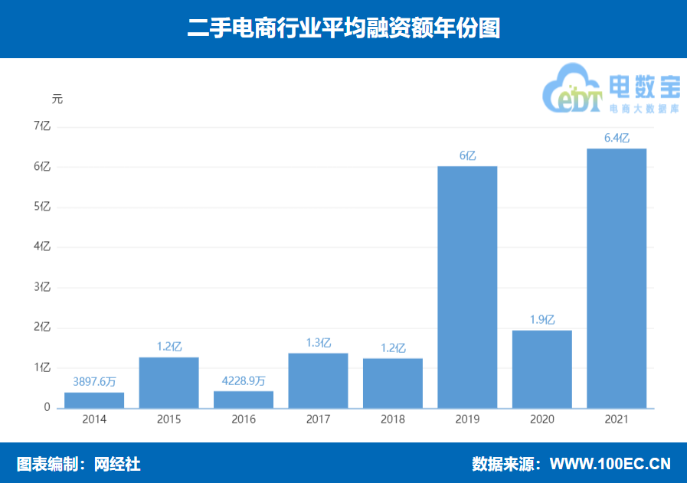
1.3 2014-2021年二手电商平均融资额数据
据网经社旗下电商大数据库“电数宝”监测数据显示，2021年中国二手电商平均融资额6.4亿元。
2014-2020年平均融资金额分别为：2014年0.3897亿元、2015年1.2亿元、2016年0.4228亿元、2017年1.3亿元、2018年1.2亿元；2019年6亿元；2020年1.9亿元。
2021年6.4亿元达到近8年平均融资额最高，其次为2019年6亿元。

Slide 11
2.1 二手电商融资轮次数据
2.2 二手电商融资月份数据
二
2021年数据
2.3 二手电商融资省份数据
2.4 二手电商融资城市数据
2.5 二手电商投资方数据

Slide 12
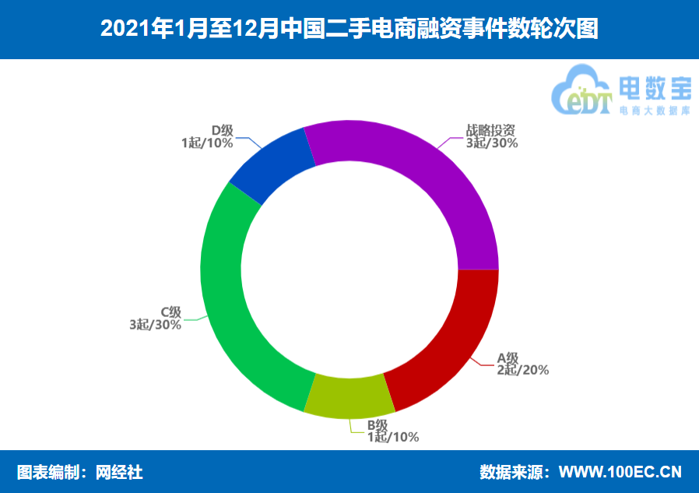
2.1 二手电商融资事件轮次分布
据网经社旗下电商大数据库“电数宝”监测数据显示，2021年中国二手电商共发生10起融资。其中，C级及战略投资各3起、A级2起、B级1起、D级1起。
2021年二手电商领域融资轮次上，C级和战略投资占比最大，各为30%，其次为A级占20%。从融资轮次上看，二手电商整体处于发展阶段，战略投资、A级和C级投资需求较大。

Slide 13
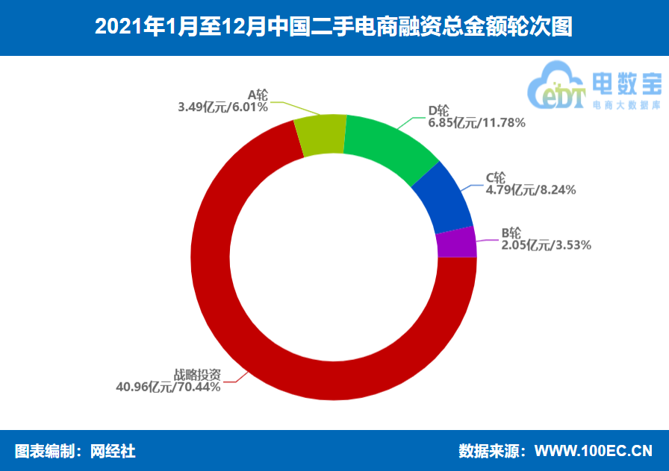
2.1 二手电商融资金额轮次分布
据网经社旗下电商大数据库“电数宝”监测数据显示，2021年中国二手电商总融资金额58.1亿元。其中，战略投资融资金额40.96亿元排名第一，其次为D轮6.85亿元。战略投资融资约占七成。
各融资轮次金额的规模跟资本市场对该行业的投资力度、该轮次融资事件规模以及行业发展阶段息息相关。相应的是融资轮次越往后，一般融资金额越大。

Slide 14
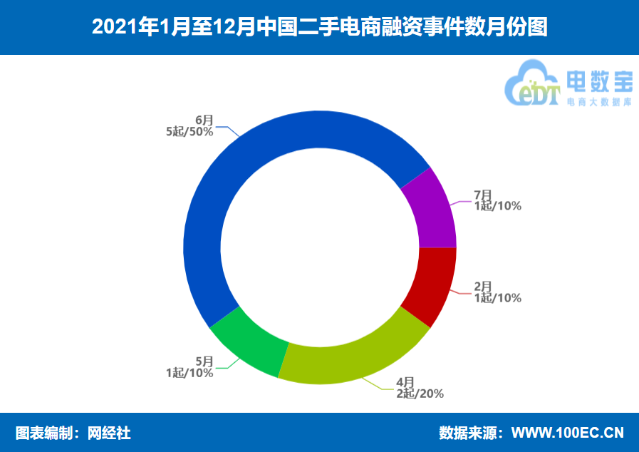
2.2 二手电商融资事件月份分布
据网经社旗下电商大数据库“电数宝”监测数据显示，2021年中国二手电商融资事件数月份分布上，6月融资5起，4月融资2起，2月、5月、7月融资各1起。
从整体来看，二手电商融资在上、下半年活跃度有较大差别，上半年融资数占整年的90%，下半年融资数仅占整年的10%。

Slide 15
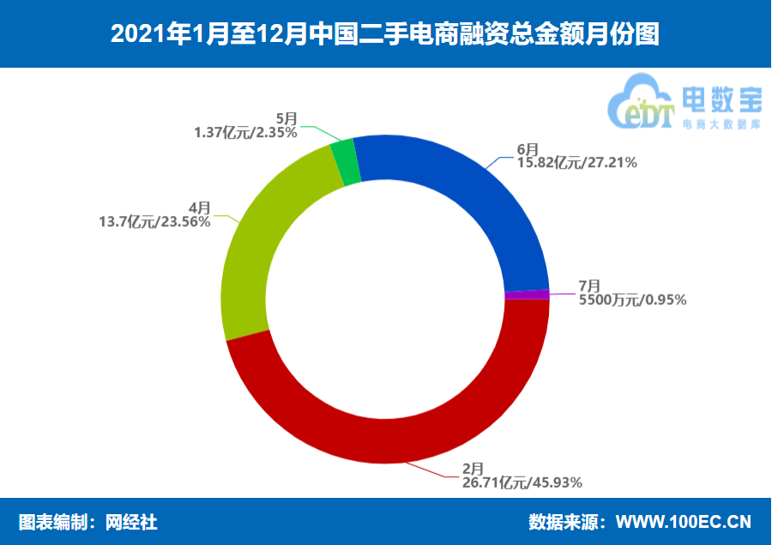
2.2 二手电商融资金额月份分布
据网经社旗下电商大数据库“电数宝”监测数据显示，2021年中国二手电商融资金额月份分布上，排名前三的分别是：2月26.71亿元、6月15.82亿元、4月13.7亿元。
按照融资金额月份分布上，上半年融资额约占整年的99%，下半年仅占1%。融资金额大小跟融资数量和融资轮次息息相关。

Slide 16
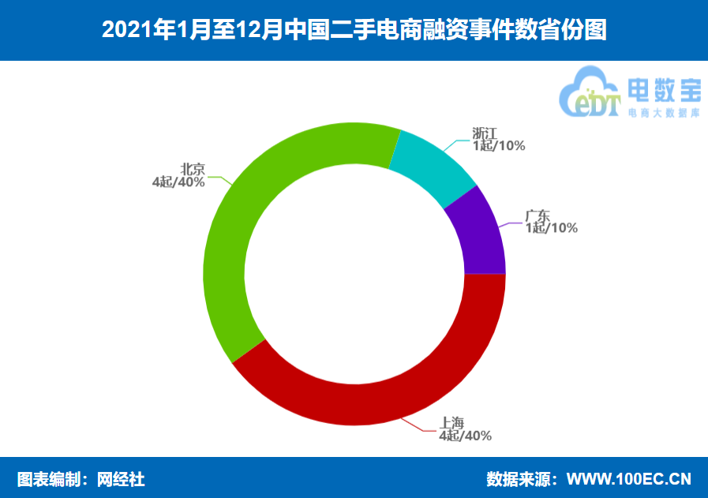
2.3 二手电商融资事件省份分布
据网经社旗下电商大数据库“电数宝”监测数据显示，2021年中国二手电商融资事件数省份分布上，排名前两位的分别是：北京4起、上海4起。

Slide 17
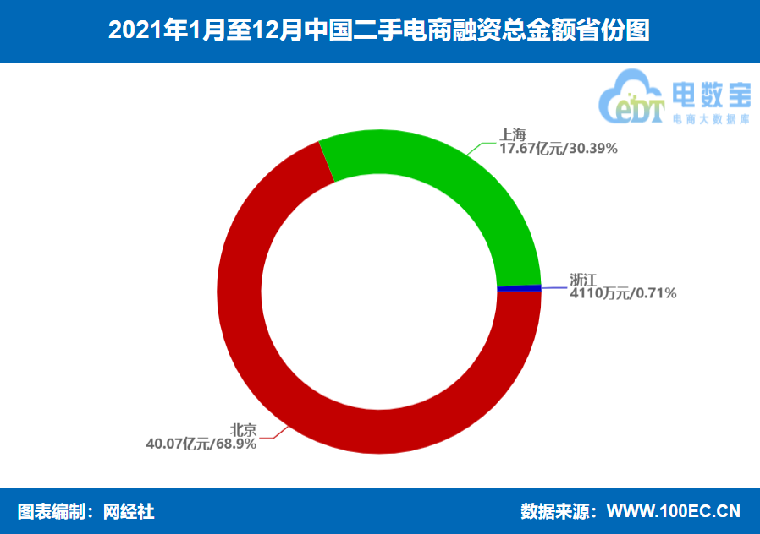
2.3 二手电商融资金额省份分布
据网经社旗下电商大数据库“电数宝”监测数据显示，2021年中国二手电商融资金额省份分布上，排名第一是：北京40.07亿元。占约超7成。

Slide 18
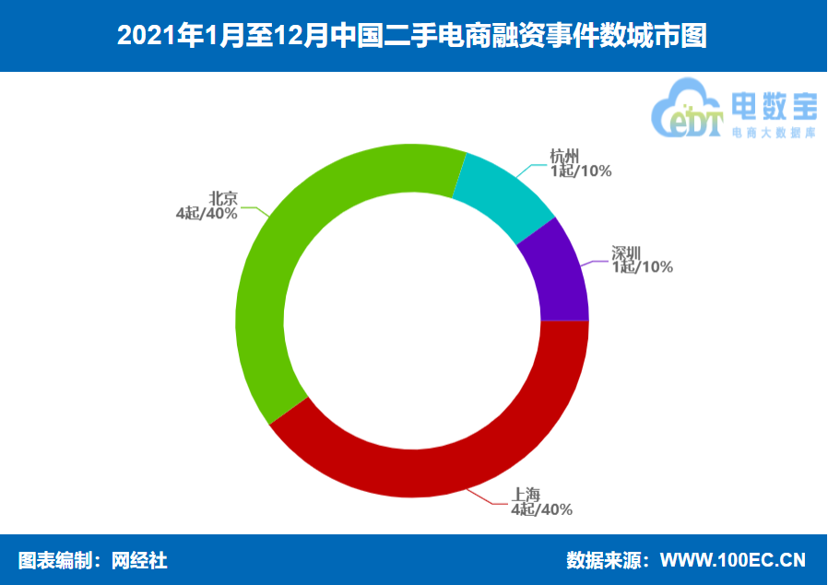
2.4 二手电商融资事件城市分布
据网经社旗下电商大数据库“电数宝”监测数据显示，2021年中国二手电商融资事件数城市分布上，上海、北京各4起，并列第一。

Slide 19

2.5 二手电商投资方云图
据网经社旗下电商大数据库“电数宝”监测数据显示，2021年二手电商活跃投资方包括爱回收、清新资本、歌斐资产、蔚来资本、李星星、易鑫集团、小米集团、顺为资本、尚珹资本、星纳赫资本、ATM Capital、彬复资、钟鼎资本、转转集团、五岳资本、晨晖创投、经纬中国、明裕创投、红点创投、赫斯特资本、同创伟业、深圳担保集团、青樾基金、GBA大湾区基金等。

Slide 20
三
融资榜单
3.1 二手电商融资总榜
3.2.二手电商城市融资榜

Slide 21
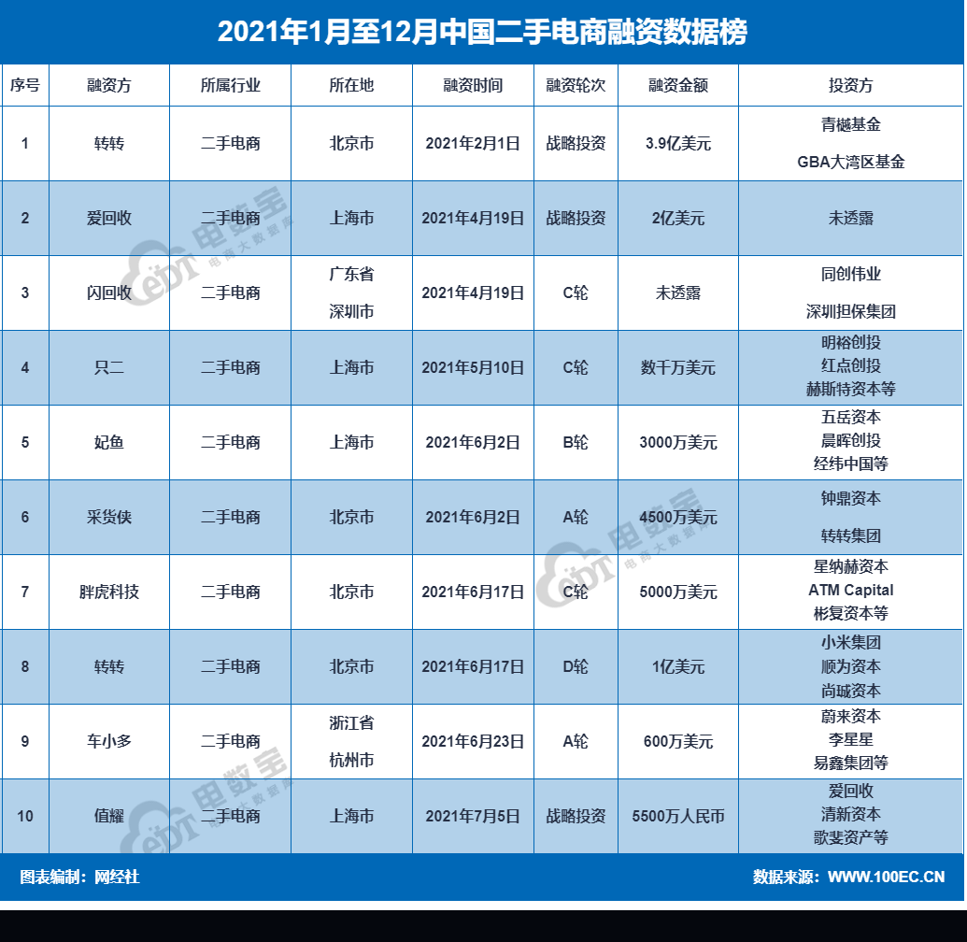
3.1 二手电商融资数据榜

Slide 22
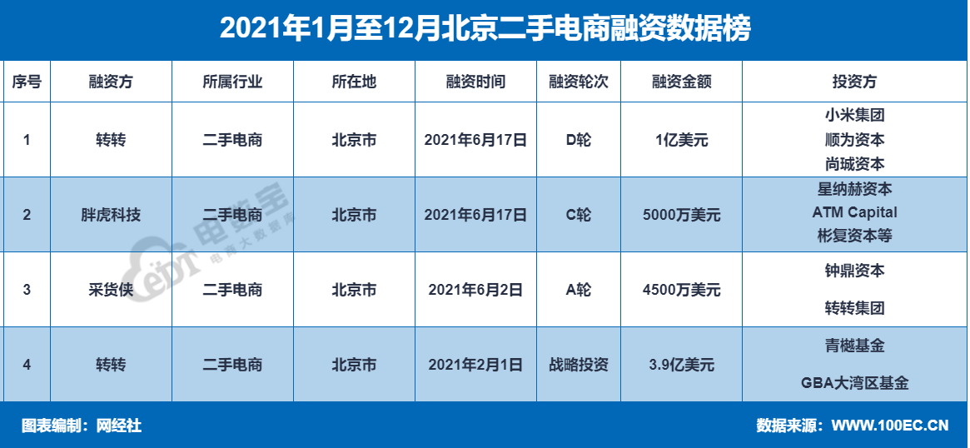
3.2 二手电商城市融资榜（北京）

Slide 23
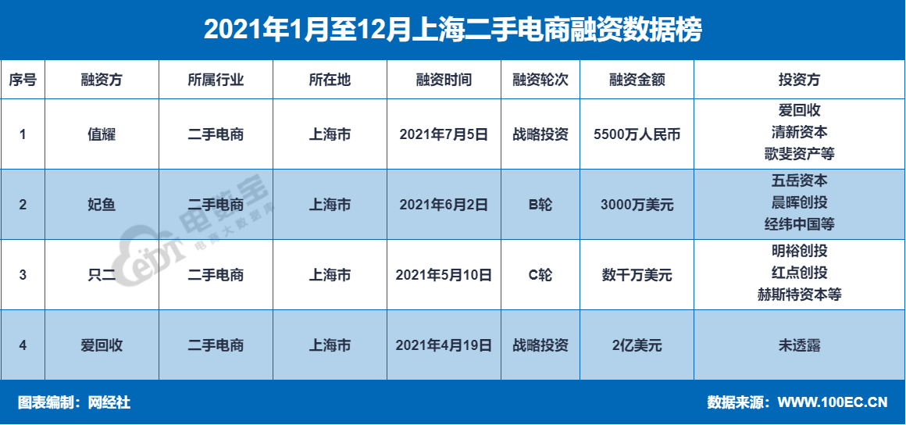
3.2 二手电商城市融资榜（上海）

Slide 24

四、报告附录
4.1 关于我们
浙江网经社信息科技公司成立近20年，致力于打造大数据驱动的领先的数字经济综合服务平台。构建了网经社(数字经济门户)、网经社电子商务研究中心(我国"一带 一路"TO10影响力社会智库)、“电数宝”(电商大数据库)、“电融宝”(数字经济投融资服务平台)、“电诉宝”(网络消费纠纷调解平台)等板块，提供面向平台、服务商和政府部门、VC/PE提供品牌传播、研究咨询、数据报告、FA等服务。
近一年来，网经社陆续上线10余个专业垂直门户矩阵，包括跨境电商台、产业电商台、数字零 售台、数字生活台、教育台、移动出行台、数字健康台、共享经济台、社交电商台、社区团购台、农村电商台、直播电商台、物流科技台、金融科技台、法律消保台 等，通过PC端、移动端、小程序、自媒体和订阅近3000媒体，输出海量原创内容，覆盖并影响数亿业内用户。
公司总部位于杭州，系国内唯一拥有A股上市公司背景的数字经济媒体、 智库和平台，母公司在全国拥有30个分支机构，员工1000余人，实力雄厚，是我国电商行业的见证者与推动者 。
网经社在工信部、公安机关网站合法备案运行，服务客户覆盖各大互联网上 市公司、独角兽，以及国家和各地政府部门，有口皆碑。

Slide 25


Slide 26
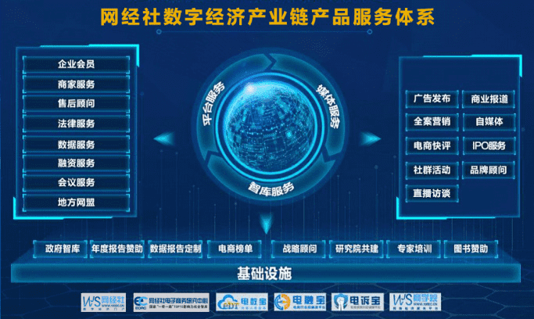

4.2 关于我们
扫描二维码
下载网经社产品服务资源书

Slide 27
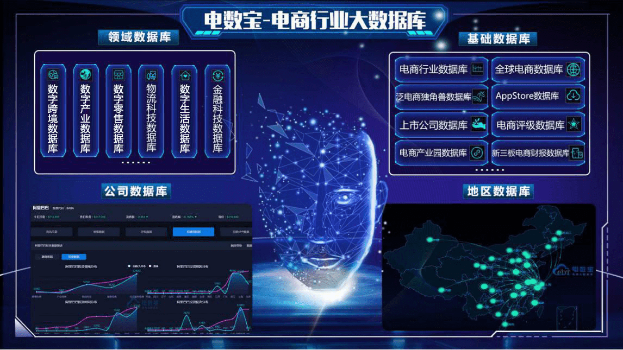

4.3 数据服务
扫描二维码
查看10万+数据

Slide 28
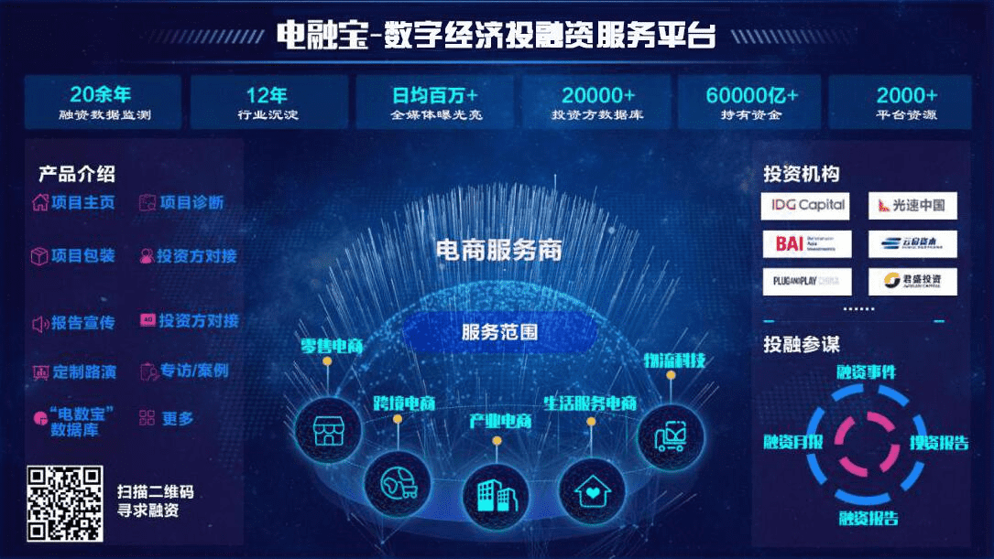

4.4 投融资服务
扫描二维码
进入网经社“电融宝”
瓜分6万亿资金

Slide 29


4.5 联系我们
01
  曹 磊
报告审定
网经社总编辑、网经社电子商务研究中心主任
长期从事电子商务（零售电商、跨境电商、农村电商、大宗电商、服务电商、社交电商、电商金融、电商物流和电商园区孵化器、政府电商规划促进等）、新零售、O2O、互联网+、共享经济等领域研究、咨询与服务工作，是我国产业互联网首倡者和推动者。
十余年来，与近百余家电商平台和品牌保持密切合作，调研联系近千家各类电商产业链公司，并担任多家国内一二线大型平台电商、上市公司战略顾问和海内外多家机构投融资顾问，曾出席参加江南会电子商务投融资沙龙、中金投资论坛、中国风险投资论坛、浙大科技园创业电商投融资沙龙等会议，是我国电商领域屈指可数的融理论、实践一体的务实专家，具有较大业内影响力。
【专栏】： http://www.100ec.cn/zt/expert_caolei/
【电话】：0571-87756579
【E-mail】：CaoLei@NetSun.com

Slide 30

4.5 联系我们
报告主编
莫岱青
网经社电子商务研究中心网络零售部主任、高级分析师
【研究领域】：实物消费品零售电商领域，包括综合电商、进口跨境电商、农村电商、社交电商、网红电商、社区电商、医药电商、生鲜电商、新零售、奢侈品电商、汽车电商、母婴电商、二手电商、导购电商、美妆电商、酒水电商、电商服务商
【专栏】：www.100ec.cn/expert--527.html
【电话】：0571-88218286 【E-mail】：B2C@NetSun.com
报告编委
网经社电子商务研究中心 网络零售部张勇
扫描二维码联系分析师（备注姓名、公司、职位、目的）

Slide 31

精诚合作
携手并进
扫描二维码
下载网经社产品服务资源书

